Slide 1
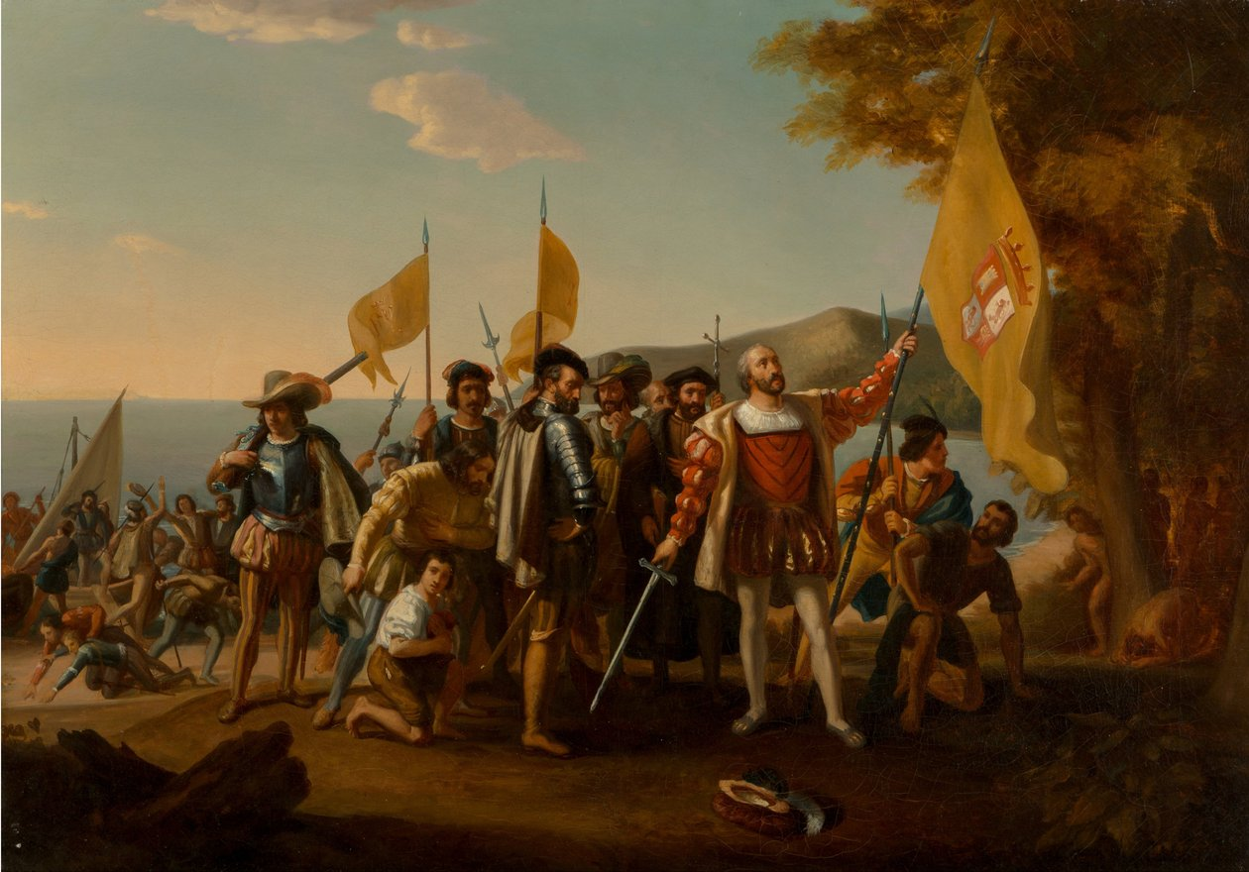
Jak Kolumbus vnímal indiány?
Notes:
Landing of Columbus, https://cs.m.wikipedia.org/wiki/Soubor:Landing_of_Columbus_(2).jpg

Slide 2
Slavné dny - Den, kdy Kolumbus objevil Ameriku
Notes:
Volitelná kontextualizace
https://www.slavne-dny.cz/episode/522044/den-kdy-kolumbus-objevil-ameriku-12-rijen

Slide 3
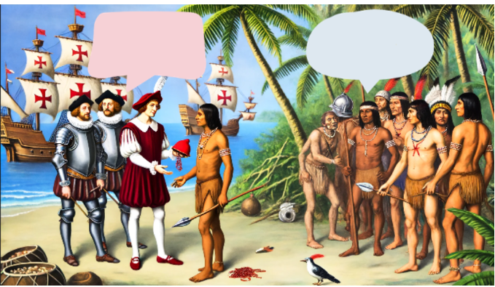
Co by si mysleli Evropané o indiánech?
Co by si mysleli indiáni o Evropanech?
Notes:
Vytvořeno pomocí ChatGPT4-o

Slide 4
Přečtěte si úryvek z Kolumbova lodního deníku. Zakroužkujte, zda uvedená tvrzení vyplývají z Kolumbova deníku (ANO či NE).
Kolumbus chtěl indiány násilím donutit, aby přijali křesťanství. ANO – NE
Kolumbus daroval indiánům levné cetky, aby si je naklonil. ANO – NE
Indiáni byli mírumilovní a nikdy neválčili. ANO – NE
Kolumbus považoval indiány za hloupé. ANO – NE
Kolumbus chtěl přivést indiány ke křesťanství pomocí lásky, ne násilí.
ANO – NE

Slide 5
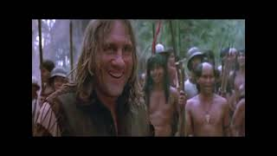
Videoukázka (Dobytí ráje, 1992, R. Scott)

Slide 6
Jaký měl Kolumbus vztah k indiánům podle videoukázky z filmu? Vyberte správná tvrzení.
chtěl je vyvraždit – smál se s nimi – chtěl je zotročit – považoval je za rovnocenné – byl jimi fascinován – okamžitě s nimi začal válčit – měli hezké vztahy – chtěl se s nimi přátelit – považoval je za podřadné – otroctví indiánů je v souladu s křesťanstvím – díval se na indiány jako na zdroj zisku

Slide 7
Přečtete si druhý text z Kolumbova deníku. Vyberte správná tvrzení.
chtěl je vyvraždit – smál se s nimi – chtěl je zotročit – považoval je za rovnocenné – byl jimi fascinován – okamžitě s nimi začal válčit – měli hezké vztahy – chtěl se s nimi přátelit – považoval je za podřadné – otroctví indiánů je v souladu s křesťanstvím – díval se na indiány jako na zdroj zisku

Slide 8
Dokážete najít hlavní rozdíl mezi oběma texty z Kolumbova deníku?
V prvním textu z deníku Kolumbus říká… | ...ve druhém textu však říká něco úplně jiného! Co?
(…) jsem hned pochopil, že jsou to lidé, kteří jsou schopni přejít k našemu svatému náboženství pomocí lásky, a ne násilí.

Slide 9
Můžeme Kolumba soudit?
V 15. století Evropané věřili, že otroctví je v pořádku a že je v souladu s vůlí Boží i s křesťanským náboženstvím. Většina Evropanů toto považovala za morální a v souladu s Biblí i s náboženstvím. Mysleli si, že když indiánům předají křesťanství, spasí jejich duše a zachrání je před věčným zatracením. V nedávné době byly objeveny listiny, které dokazují, že Kolumbus „trestal indiány bez soudů, neposkytoval jim dostatek potravin a nedovoloval domorodcům křtít děti, aby je tak mohl využívat jako otroky“. Je možné Kolumbovy tehdejší názory a jednání soudit z dnešního pohledu?
Notes:
viz například https://zpravy.aktualne.cz/zahranici/nove-dukazy-kolumbus-byl-tyran/r~i:article:197241/

Slide 10
Odpovězte na otázku „Jak Kolumbus vnímal indiány?“
První ukázka z deníku nám ukazuje, že… (1 bod)
Filmová ukázka se snaží ukázat, že Kolumbus… (1 bod)
Druhá ukázka z deníku však ukazuje, že… (1 bod)
Můj názor na to je takový, že… (1 bod)

